Slide 1
Название проекта: «Компьютерная игра Змейка»
Автор проекта: Голован Дмитрий Сергеевич

Slide 2
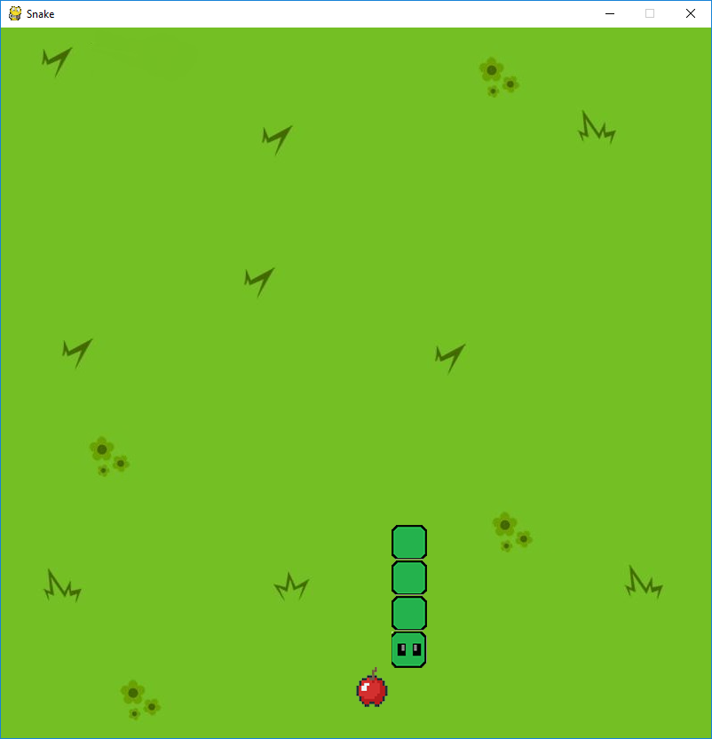
Описание игры
Игрок управляет длинным, тонким существом, напоминающим змею, которое ползает по плоскости (как правило, ограниченной стенками), собирая еду (или другие предметы), избегая столкновения с собственным хвостом и краями игрового поля. В некоторых вариантах на поле присутствуют дополнительные препятствия.

Slide 3
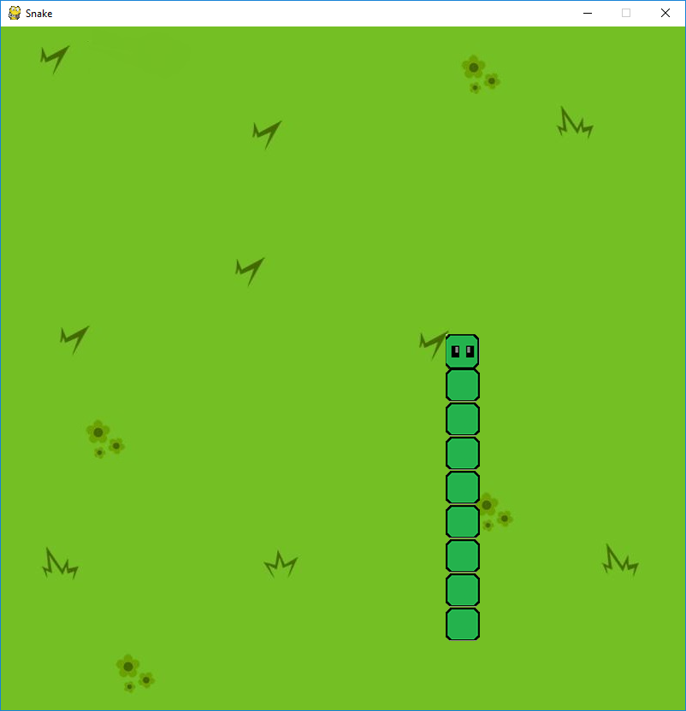
Описание игры
Каждый раз, когда змея съедает кусок пищи, она становится длиннее, что постепенно усложняет игру. Игрок управляет направлением движения головы змеи (обычно 4 направления: вверх, вниз, влево, вправо), а хвост змеи движется следом. Игрок не может остановить движение змеи. Возникшая в середине или в конце 1970-х.

Slide 4
Правила игры
За каждое яблоко дается 250 очков. Чем больше змея съела яблок, тем быстрее она начинает двигаться и змея постепенно растёт. При столкновении со стеной или собственным телом змея умирает. После проигрыша игроку предлагается нажать пробел что бы начать игру заново. Время игры не ограничено.

Slide 5
Спасибо за внимание!

